Slide 1
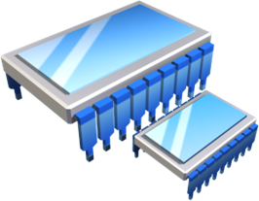
Clase teórica 7: BJT e FET em comutação
Dr. José A. Chaljub Duarte

Slide 2
Compuertas lógicas
Inversor, AND y OR
NAND
NOR

Slide 3
Características transferenciales dos inversores

Slide 4
Inversor com o BJT

Slide 5
Inversor com o FET de acumulação

Slide 6
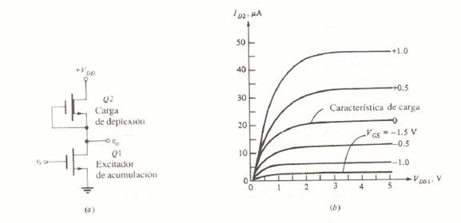
Inversor com o FET de deplexión

Slide 7
inversor CMOS

Slide 8
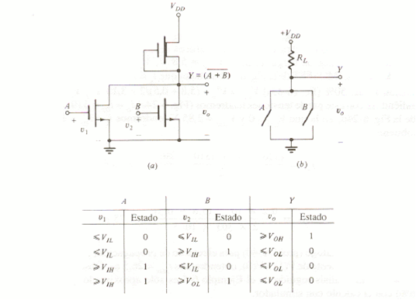
comporta NOR

Slide 9
comporta NAND

Slide 10
comporta NAND com o BJT (DTL)

Slide 11
comporta NAND com o BJT (TTL)

Slide 12
Exercício 1
Dispõe-se de dois inversores NMOS independentes (ver figura). Qual é a função lógica obtida se a saída de ambas as comportas são unidas?

Slide 13
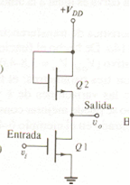
Exercício 1

Slide 14
Exercício 2
Se a beta mínima do transístor do circuito da figura é igual a 40, determine a mínima voltagem correspondente ao um lógico na excitação, para que o transístor se sature.

Slide 15
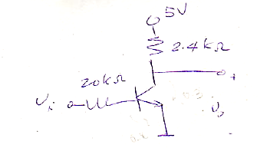
Exercício 2

Slide 16
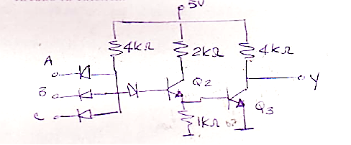
Exercício 3
Determine a função lógica associada ao circuito da figura

